Slide 1
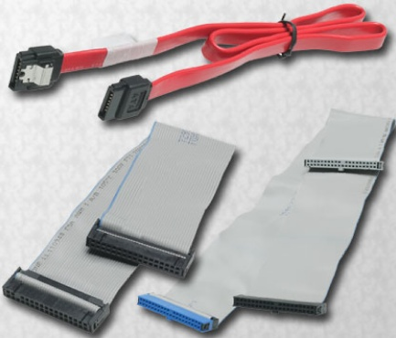
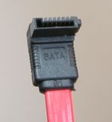
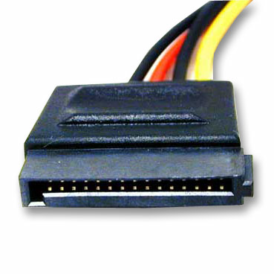
Внутрішні кабелі
Кабелі даних сполучають пристрої з контролером, який розміщується на карті адаптера або на материнській платі платі.
Floppy disk drive (FDD) data cable (34 pin connector)
PATA (IDE) data cable (40 conductors)
PATA (EIDE) data cable (80 conductors)
SATA data cable (7 or 15 conductors)
SCSI data cable (50 conductors)
ПРИМІТКА. Кольорова смужка позначає контакт 1 на кабелі. При установці кабелю даних завжди перевіряйте, щоб контакт 1 на кабелі поєднувався з контактом 1 на диску або контроллрі диска. В деяких кабелів є ключі, тому їх можна підключати до накопичувача і контролера накопичувача лише в одному напрямі.
Notes:
Slide 31 – Internal Cables
1.4.7 Identify the names, purposes, and characteristics of internal cables
Drives require both a power cable and a data cable. A power supply will have a SATA power connector for SATA drives, a Molex power connector for PATA drives, and a Berg 4-pin connector for floppy drives. The buttons and the LED lights on the front of the case connect to the motherboard with the front panel cables. Data cables connect drives to the drive controller, which is located on an adapter card or on the motherboard. Here are some common types of data cables:
Floppy disk drive (FDD) data cable – Data cable has up to two 34-pin drive connectors and one 34-pin connector for the drive controller.
PATA (IDE) data cable – Parallel ATA data cable has 40 conductors, up to two 40-pin connectors for drives, and one 40-pin connector for the drive controller.
PATA (EIDE) data cable – Parallel ATA data cable has 80 conductors, up to two 40-pin connectors for drives, and one 40-pin connector for the drive controller.
SATA data cable – Serial ATA data cable has seven conductors, one keyed connector for the drive, and one keyed connector the drive controller.
SCSI data cable – There are three types of SCSI data cables. A narrow SCSI data cable has 50-conductors, up to seven 50-pin connectors for drives, and one 50-pin connector for the drive controller, also called the host adapter. A wide SCSI data cable has 68-conductors, up to fifteen 68-pin connectors for drives, and one 68-pin connector for the host adapter. An Alt-4 SCSI data cable has 80-conductors, up to "15" 80-pin connectors for drives, and one 80-pin connector for the host adapter.
NOTE: A colored stripe on a cable identifies Pin 1 on the cable. When installing a data cable, always ensure that Pin 1 on the cable aligns with Pin 1 on the drive or drive controller. Some cables may be keyed and therefore they can only be connected one way to the drive and drive controller.
Student Activity: The student course content includes worksheet, 1.4.7 Research Computer Components. To complete this worksheet, students will research the components needed to complete a customer’s computer. They should be prepared to discuss their selections.

Slide 2
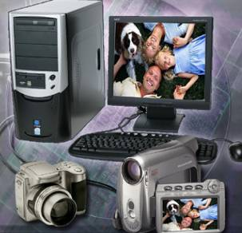
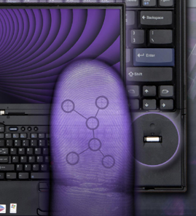
1.6 Пристрої введення
Пристрій введення використовується для введення даних або команд в комп'ютер:
миша і клавіатура
цифровий фотоапарат і цифрова відеокамера
пристрій біометричної аутентифікації
сенсорний екран
сканер
цифрова відеокамера
біометричний
Notes:
Slide 40 – Input Devices
1.6 Identify the names, purposes, and characteristics of input devices
Here are some examples of input devices used to enter data or instructions into a computer:
The mouse and keyboard are the two most commonly used input devices. The mouse is used to navigate the graphical user interface (GUI). The keyboard is used to enter text commands that control the computer.
Digital cameras and digital video cameras create images that can be stored on magnetic media. The image is stored as a file that can be displayed, printed, or altered.
Biometric identification makes use of features that are unique to an individual user, such as fingerprints, voice recognition, or a retinal scan. When combined with ordinary usernames, biometrics guarantees that the authorized person is accessing the data.
A touch screen has a pressure-sensitive transparent panel. The computer receives instructions specific to the place on the screen that the user touches.
A scanner digitizes an image or document. The digitization of the image is stored as a file that can be displayed, printed, or altered. A bar code reader is a type of scanner that reads universal product code (UPC) bar codes. It is widely used for pricing and inventory information.

Slide 3
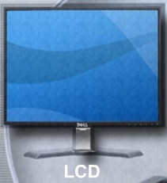
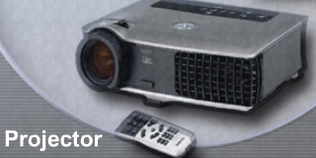
Характеристики пристроїв виводу
Пристрій виводу використовується для представлення інформації з комп'ютера користувачеві:
монітори і проектори.
принтери, сканери і факс-машини.
динаміки і навушники.
Notes:
Slide 41 – Monitors and Projectors
1.7 Identify the names, purposes, and characteristics of output devices
An output device is used to present information to the user from a computer. Here are some examples of output devices:
Monitors and projectors
Printers, scanners, and fax machines
Speakers and headphones
Monitors and Projectors - Monitors and projectors are primary output devices for a computer. The most important difference between these monitor types is the technology used to create an image:
CRT – Cathode-ray tube monitor is the most common monitor type. Red, green, and blue electron beams move back and forth across the phosphorous-coated screen. The phosphor glows when struck by the electron beam. Areas not struck by the electron beam do not glow. The combination of glowing and non-glowing areas is what creates the image on the screen. Most televisions also use this technology.
LCD – Liquid crystal display is commonly used in laptops and some projectors. It consists of two polarizing filters with a liquid crystal solution between them. An electronic current aligns the crystals so that light can either pass through or not pass through. The effect of light passing through in certain areas and not in others is what creates the image. LCD comes in two forms, active matrix and passive matrix. Active matrix is sometimes called thin film transistor (TFT). TFT allows each pixel to be controlled, which creates very sharp color images. Passive matrix is less expensive than active matrix but does not provide the same level of image control.
DLP – Digital light processing is another technology used in projectors. DLP projectors use a spinning color wheel with a microprocessor-controlled array of mirrors called a digital micromirror device (DMD). Each mirror corresponds to a specific pixel. Each mirror reflects light toward or away from the projector optics. This creates a monochromatic image of up to 1024 shades of gray in between white and black. The color wheel then adds the color data to complete the projected, color image.
Monitor resolution refers to the level of image detail that can be reproduced. Higher resolution settings produce better image quality. There are several factors involved in monitor resolution:
Pixels – The term pixel is an abbreviation for picture element. Pixels are the tiny dots that comprise a screen. Each pixel consists of red, green, and blue.
Dot Pitch – Dot pitch is the distance between pixels on the screen. A lower dot pitch number produces a better image.
Refresh Rate – The refresh rate is how often per second the image is rebuilt. A higher refresh rate produces a better image and reduces the level of flicker.
Interlace/Non-Interlace – Interlaced monitors create the image by scanning the screen two times. The first scan covers the odd lines, top to bottom, and the second scan covers the even lines. Non-interlaced monitors create the image by scanning the screen, one line at a time from top to bottom. Most CRT monitors today are non-interlaced.
Horizontal Vertical Colors (HVC) – The number of pixels in a line is the horizontal resolution. The number of lines in a screen is the vertical resolution. The number of colors that can be reproduced is the color resolution.
Aspect Ratio – Aspect ratio is the horizontal to vertical measurement of the viewing area of a monitor. For example, a 4:3 aspect ratio would apply to a viewing area that is 16 inches wide by 12 inches high. A 4:3 aspect radio would also apply to a viewing area that is 24 inches wide by 18 inches high. A viewing area that is 22 inches wide by 12 inches high has an aspect ratio of 11:6.
Monitors have controls for adjusting the quality of the image. Here are some common monitor settings:
Brightness – Intensity of the image
Contrast – Ratio of light to dark
Position – Vertical and horizontal location of image on the screen
Reset – Returns the monitor settings to factory settings

Slide 4
Пристрої виводу
Монітори та проектори є основними комп'ютерними пристроями виводу:

Slide 5
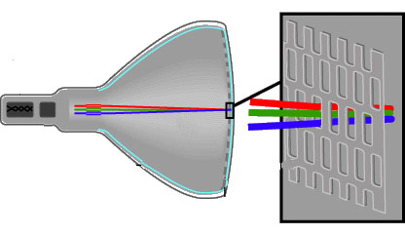
Пристрої виводу
Cathode-Ray Tube (CRT). Зображення на екрані утворюється шляхом комбінації областей, що світяться при потраплянні електронного пучка. Ця технологія використовується в більшості телевізорів.

Slide 6
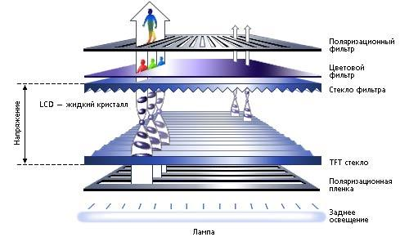
Пристрої виводу
Liquid Crystal Display (LCD). У них використовуються два поляризовані фільтри, між якими знаходиться рідкокристалічний матеріал.
Активну матрицю інколи називають тонкоплівковим транзистором (TFT - Thin-Film Transistor). TFT дозволяє управляти кожним пікселем, внаслідок чого зображення виходять дуже чіткими і з яскравими кольорами.

Slide 7
Пристрої виводу
Поляризація, що лежить в основі LCD технології, має і свої мінуси. Один з головних – скорочення кута огляду рідкокристалічного дисплея, і виробники LCD панелей це враховують.

Slide 8
Пристрої виводу

Slide 9
Пристрої виводу
Digital light processing (DLP) Ключовим елементом DLP є матриця мікроскопічних дзеркал – DMD-елементів (Deformable Mirror Devices – дзеркальні пристрої, що деформуються) з алюмінієвого сплаву, що володіє дуже високим коефіцієнтом віддзеркалення.

Slide 10
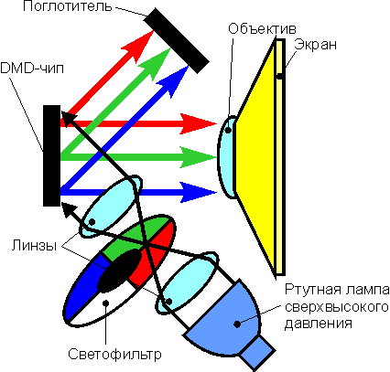
Пристрої виводу
.

Slide 11
Плазмові панелі
Плазмова панель є матрицею газонаповнених комірок, що перебувають між двома паралельними скляними поверхнями. Як газове середовище зазвичай використовується неон або ксенон. Розряд в газі протікає між прозорим електродом на передньому боці екрану і адресними електродами, о розташовані позаду екрану. Газовий розряд викликає ультрафіолетове випромінювання, яке, у свою чергу, ініціює видиме свічення люмінофора.

Slide 12
Плазмові панелі
— розмір пікселя. Суб-піксель плазмової панелі має об'єм 200 мкм x 200 мкм x 100 мкм, а на панелі потрібно укласти декілька мільйонів пікселів, один до одного. — передній електрод має бути максимально прозорим.
— адресація пікселів

Slide 13
Характеристики пристроїв виводу
Кількість кадрів в секунду
Кількість (частота) кадрів в секунду — це число нерухомих зображень, що змінюють один одного при показі 1 секунди відеоматеріалу і створюють ефект руху об'єктів на екрані.
Розгортка
Розгортка відеоматеріалу може бути прогресивною (рядки підряд – один прохід) або через рядок (два проходи).
Роздільна здатність
Роздільна здатність означає щільність зображення, що відображується на екрані. Вона визначається кількістю елементів зображення уздовж одного рядка і кількістю горизонтальних рядків. Екран VGA - 640х480 крапок має 640 крапок уздовж рядка і 480 рядків, розгорнутих на екрані. Чим вище роздільна здатність, тим більше інформації виводиться на екран.

Slide 14
Характеристики пристроїв виводу
Оптимальна роздільна здатність жорстко пов'язана з розмірами кінескопа монітора. Рекомендовані лікарами режими зведені в таблицю:
Діагональ кінескопа Режим роботи
14" 800x600
15" 800x600
17" 1024x728
19" 1280x960
21"-22" 1600x1200
Співвідношення розмірів.
Співвідношення розмірів — це відношення горизонтального і вертикального розміру області перегляду на моніторі.

Slide 15
Характеристики пристроїв виводу

Slide 16
Характеристики пристроїв виводу

Slide 17
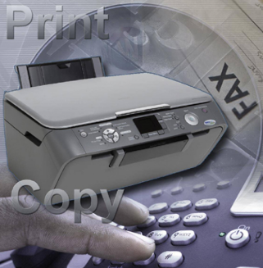
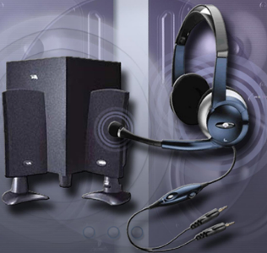
Інші пристрої виведення
Принтери — це пристрої виводу, що дозволяють створювати паперові копії комп'ютерних файлів. Деякі принтери призначені виключно для роботи з певними застосуваннями, наприклад, для друку кольорових фотографій. Інші принтери універсального типа призначені для реалізації різних послуг, таких як друк, факсимільний зв'язок і копіювання.
Динаміки і навушники.
Динаміки і навушники є пристроями виведення аудіосигналів. У більшості комп'ютерів засоби для введення і виведення аудіосигналів інтегровані або в системну, або в адаптерну плату.
Headphones
Speakers
Notes:
Slide 42 – Other Output Devices
1.7 Identify the names, purposes, and characteristics of output devices
Printers, Scanners, and Fax Machines - Printers are output devices that create hard copies of computer files. Some printers specialize in particular applications, such as printing color photographs. Other all-in-one type printers are designed to provide multiple services such as printing, fax, and copier functions.
Speakers and Headphones - Speakers and headphones are output devices for audio signals. Most computers have audio support either integrated into the motherboard or on an adapter card. Audio support includes ports that allow input and output of audio signals. The audio card has an amplifier to power headphones and external speakers.

Slide 18
Знайомство з системними ресурсами та їх призначенням
Системні ресурси використовуються для забезпечення взаємозв'язку між ЦП і іншими компонентами комп'ютера. Існує три типи загальних системних ресурси:
Interrupt Requests (IRQs) - запити на переривання,
Input/Output (I/O) Port (Addresses) - порти введення-виводу (адреси),
Direct Memory Access (DMA) - прямий доступ до пам'яті.
Notes:
Slide 43 – System Resources
1.8 Explain system resources and their purposes
System resources are used for communication purposes between the CPU and other components in a computer. There are three common system resources:
Interrupt Requests (IRQ)
Input/Output (I/O) Port Addresses
Direct Memory Access (DMA)

Slide 19
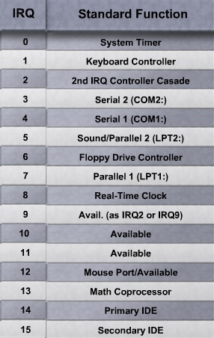
Interrupt Requests (IRQs)
Сигнал, що відправляється пристроєм для залучення ресурсів процесора в мить, коли воно готове для прийому або передачі даних. Кожен пристрій відправляє свої запити на переривання окремою апаратною лінією, що має номер від 0 до 15. Лінія запиту на переривання (IRQ), зайнята пристроєм, має бути унікальною.
Notes:
Slide 44 – Interrupt Requests (IRQs)
1.8 Explain system resources and their purposes
Interrupt Requests - IRQs are used by computer components to request information from the CPU. The IRQ travels along a wire on the motherboard to the CPU. When the CPU receives an interrupt request, the CPU determines how to fulfill this request. The priority of the request is determined by the IRQ number assigned to that computer component. Older computers only had eight IRQs to assign to devices. Newer computers have 16 IRQs, which are numbered 0 to 15. As a general rule, each component in the computer must be assigned a unique IRQ. IRQ conflicts can cause components to stop functioning and even cause the computer to crash. With the numerous components that can be installed in a computer, it is difficult to assign a unique IRQ to every component. Today, most IRQ numbers are assigned automatically with plug and play (PnP) operating systems and the implementation of PCI slots, USB ports, and FireWire ports.

Slide 20
Interrupt Requests (IRQs)
Коли CPU отримує запит на переривання, він визначає, як виконувати цей запит.
Пріоритет запиту визначає номер IRQ.
Сьогодні, частіше номери IRQ призначаються автоматично операційними системами автоматичної установки (PNP). Технологія PNP (Plug-and-Play technology) заснована на використанні об'єктно-орієнтованої архітектури, її об'єктами є зовнішні пристрої і програми. Операційна система автоматично розпізнає об'єкти і вносить зміни в конфігурацію системи.

Slide 21
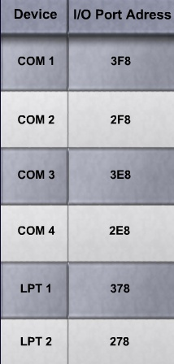
Input/Output (I/O) Port
для зв'язку між ПЗ та зовнішніми приладами.
приймаються та передаються дані між приладами.
кожен компонент має свій унікальний номер порта I/O.
У комп'ютері є 65535 портів введення-виведення.
Notes:
Slide 45 – Input/Output (I/O) Port Addresses
1.8 Explain system resources and their purposes
Input/Output (I/O) Port Addresses - Input/output (I/O) port addresses are used to communicate between devices and software. The I/O port address is used to send and receive data for a component. As with IRQs, each component will have a unique I/O port assigned. There are 65,535 I/O ports in a computer, and they are referenced by a hexadecimal address in the range of 0000h to FFFFh.

Slide 22
Шістнадцятиричні числа
Для представлення шістнадцятиричних чисел використовуються 16 символів: 0, 1, 2, 3, 4, 5, 6, 7, 8, 9, A, B, C, D, E і F.
0 | 1 | 2 | 3 | 4 | 5 | 6 | 7 | 8 | 9 | 10 | 11 | 12 | 13 | 14 | 15
0 | 1 | 2 | 3 | 4 | 5 | 6 | 7 | 8 | 9 | A | B | C | D | E | F

Slide 23
I /O Address
32-32-32-FF-EE-77-88-88-88
Часто вживані адреси I/O:
3F8 = COM1
2F8 = COM2
3E8 = COM3
2E8 = COM4
378 = LPT1
278 = LPT2

Slide 24
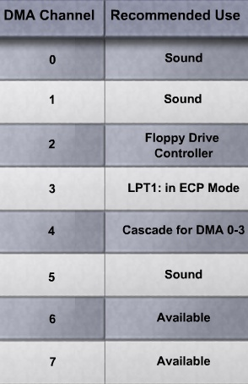
Direct Memory Access (DMA)
використовуються високошвидкісними пристроями для безпосередньої взаємодії з основною пам'яттю.
Ці канали дозволяють пристроям зберігати і витягувати дані безпосередньо з пам'яті, не взаємодіючи з ЦП.
Notes:
Slide 46 – Direct Memory Access (DMA)
1.8 Explain system resources and their purposes
Direct Memory Access - DMA channels are used by high-speed devices to communicate directly with main memory. These channels allow the device to bypass interaction with the CPU and directly store and retrieve information from memory. Only certain devices can be assigned a DMA channel, such as SCSI host adapters and sound cards. Older computers only had four DMA channels to assign to components. Newer computers have eight DMA channels that are numbered 0 to 7.

Slide 25
Direct Memory Access (DMA)
Отримати призначення DMA-каналу можуть лише певні пристрої, такі як хост-адаптери SCSI і звукові карти.
У старих комп'ютерах для призначення компонентам надавалися лише чотири DMA-канали. У нових комп'ютерах передбачено вісім DMA-каналів з номерами від 0 до 7.

